Slide 1
JDM Culture
Сайт создан большими фанатами и последователями JDM культуры
Здесь вы узнаете где и когда зародилось данное движение
На этом сайте вы сможете увидеть модели автомобилей японской культуры 80х – 00х годов
Produced by Mark, Danila

Slide 2
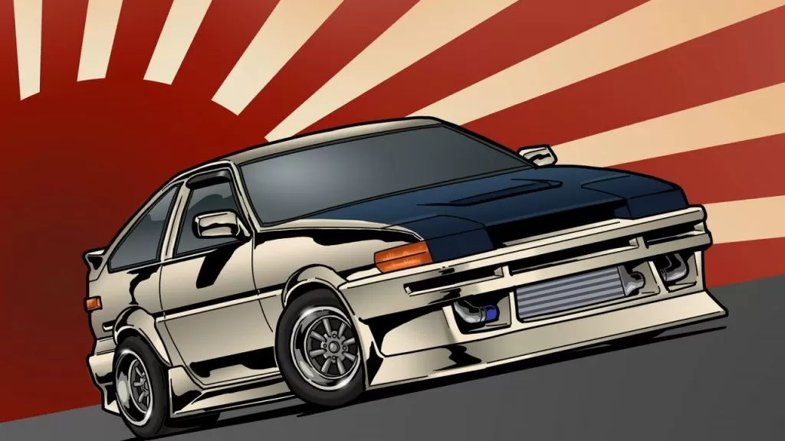
История: JDM-стиль (Japan Domestic Market — внутренний рынок Японии) появился в 80-е годы с распространением японских машин на экспортных рынках. Как раз тогда в самой Японии стал развиваться тюнинг, начали зарождаться такие виды соревнований как дрифт и тайматак. Энтузиасты последних совместно с понимавшими их потребности производителями тюнинговых деталей во многом определили JDM-стиль с одной стороны, а автопроизводители, которые стали дифференцировать модификации одних и тех же моделей для внутреннего рынка и для экспорта — с другой. В настоящее время нельзя сказать, что это направление стайлинга переживает пик популярности или, наоборот, упадок — ценители японских автомобилей всегда в курсе, какими средствами и деталями выделить свой автомобиль из массы аналогичных, чтобы другие такие же одержимые одобрительно подняли большой палец руки.
https://www.google.com/url?sa=i&url=https%3A%2F%2Fcarakoom.com%2Fblog%2F12339&psig=AOvVaw1MhL41jiXK425w_RPN4aFA&ust=1623225878538000&source=images&cd=vfe&ved=0CAIQjRxqFwoTCMDWovHKh_ECFQAAAAAdAAAAABAD

Slide 3
JDM Culture
Produced by Mark, Danila

